Slide 1
实验3 自动写诗
汇报人：徐畅杰

Slide 2
01 实验要求
理解和掌握循环神经网络概念及在深度学习框架中的实现。
目的：
在不依赖大语言模型微调（不使用 LoRA/QLoRA/外部 LLM）的条件下，实现可训练的中文诗歌生成模型。
设计并验证“格式约束 + 押韵约束 + 可选平仄约束”的生成策略。
建立多维自动评估体系，对生成质量进行量化分析。

Slide 3
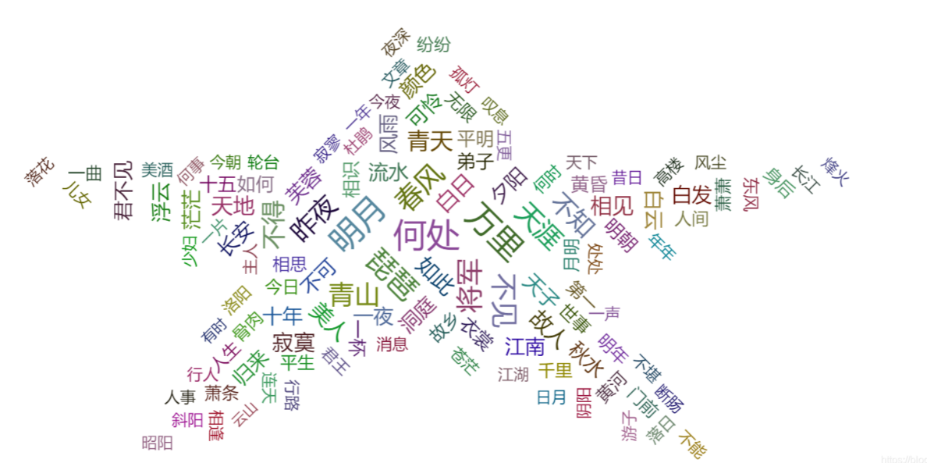
02 实验环境
唐诗数据集：含有57580首唐诗，每首诗限定在125词，不足125词的以</s>填充，数据集以npz文件形式保存。
包含三个组件：
data: 诗词数据，将诗词中的字转化为其在字典中的序号表示
ix2word: 序号到字的映射
word2ix: 字到序号的映射

Slide 4
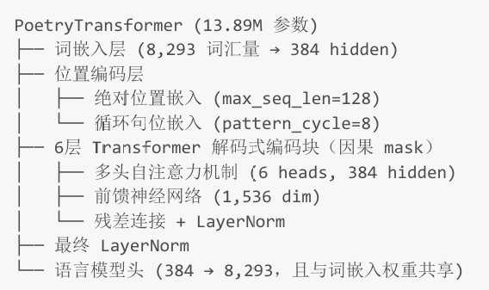
03 实验原理
本实验使用字符级因果 Transformer，主要由以下部分组成：
Token Embedding
绝对位置 Embedding
循环句位 Embedding（`pattern_cycle`）
多层 Transformer Encoder（通过因果 mask 实现自回归）
线性输出头（与输入嵌入权重共享）
结构概览（当前配置）：

Slide 5
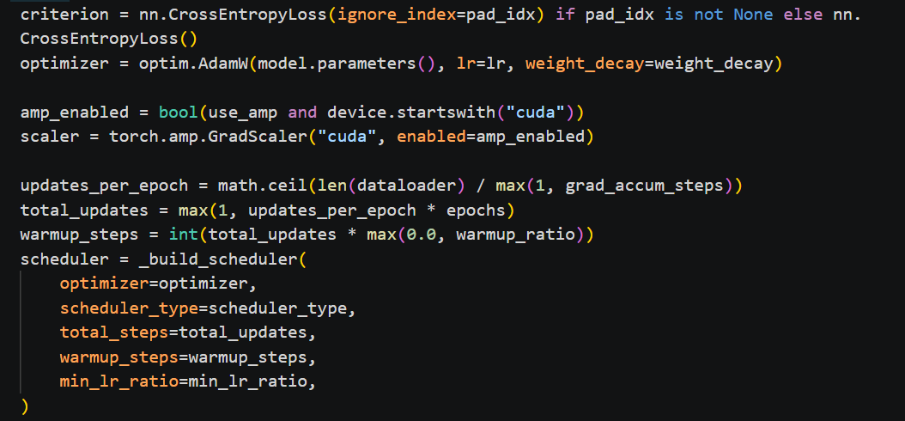
04 核心代码
训练阶段（梯度累积 + AMP + 学习率调度）：

Slide 6
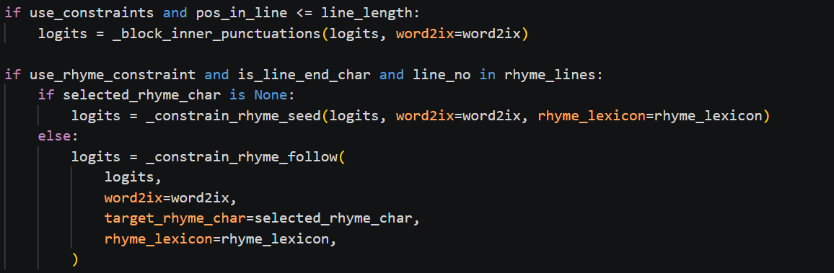
04 核心代码
生成阶段（结构约束 + 押韵约束）：

Slide 7
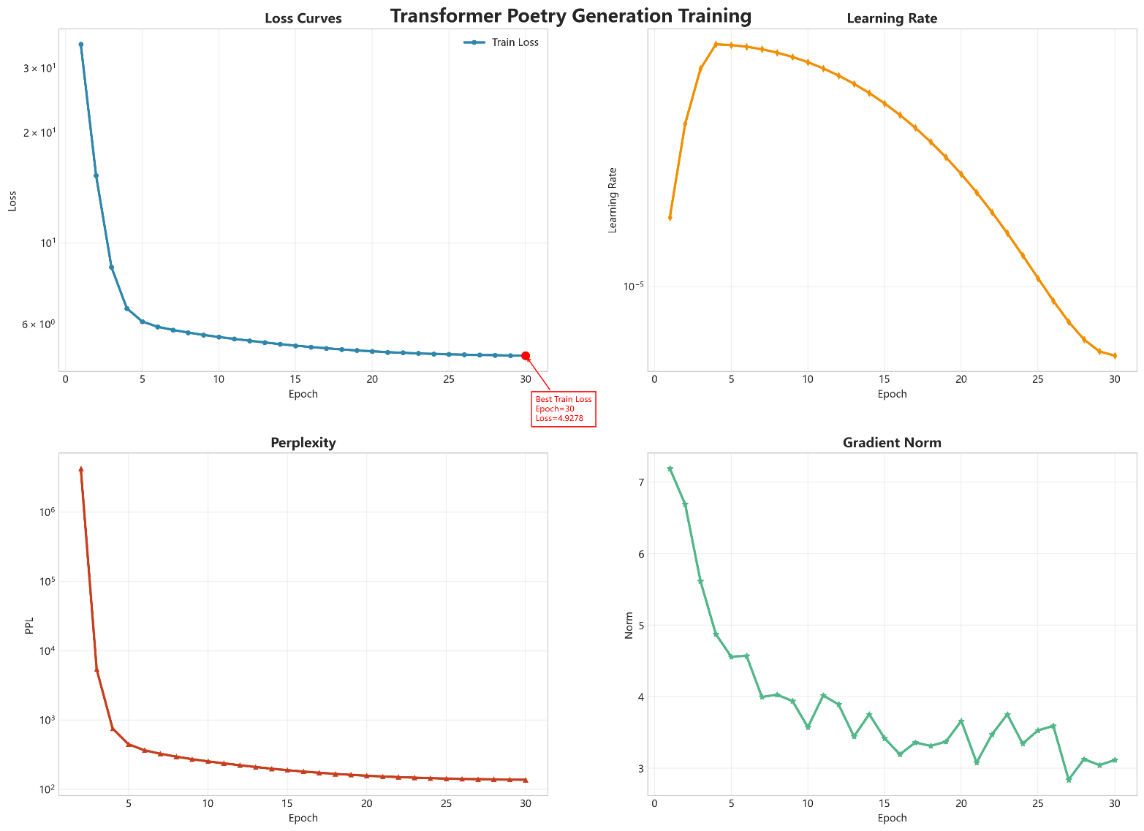
05 实验结果
可见一开始损失较高，困惑度为无穷大，随着训练进行，损失迅速下降，困惑度也显著降低，表明模型在逐渐学会拟合训练数据。

Slide 8
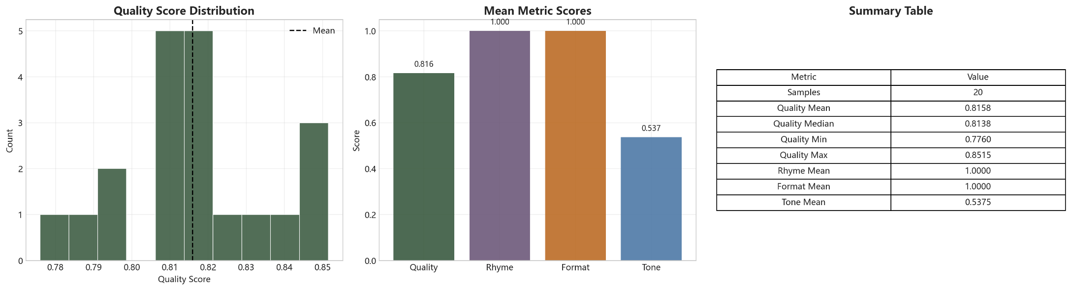
05 实验结果
在当前评价指标体系下，生成质量整体较好，且格式与押韵约束得分稳定在满分水平，平仄得分则存在一定提升空间。

Slide 9
05 实验结果
在续写与藏头诗中，生成的内容都较为语意连贯而且正确，可见模型效果较好。

Slide 10
06 总结
在非 LLM 微调约束下，实验成功实现了可训练的字符级 Transformer 诗歌生成系统。
结构化约束策略有效：格式与押韵指标均达到较高稳定性（平均 1.0）。
当前主要改进空间在平仄质量与语义连贯性，可进一步结合更精细的韵律词典、语义约束或更大规模预训练语料优化质量上限。

